Slide 1
Фотоотчет о проведении краткосрочного проекта к Дню пожилого человека «Бабушки и дедушки» в подготовительной группе № 8
Воспитатели: Ковина Е.И. Лунегова Н.А.

Slide 2
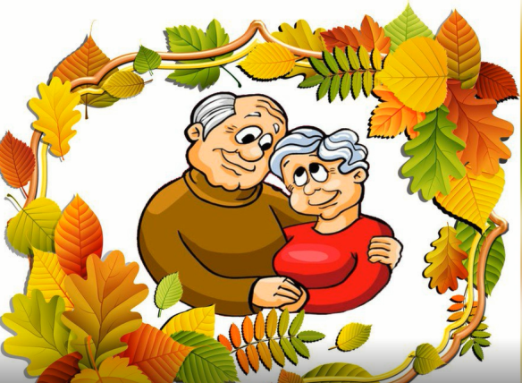
Цель проекта: формирование духовности, нравственно – патриотических чувств у детей дошкольного возраста по отношению к старшему поколению
Задачи проекта:
Образовательные
Расширять представление детей о семье, укрепить связи между поколениями.
Развивающие
Развитие творческих способностей.
Воспитательные
Продолжать воспитывать уважительное отношение к окружающим (к родным и близким, пожилым людям); совершенствование навыков культуры поведения. Воспитывать стремление радовать старших своими хорошими поступками

Slide 3
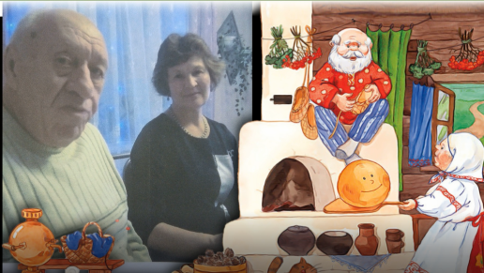
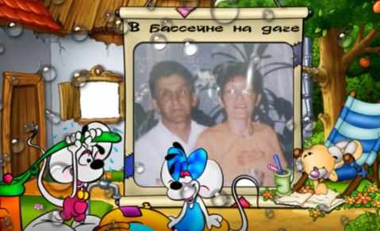
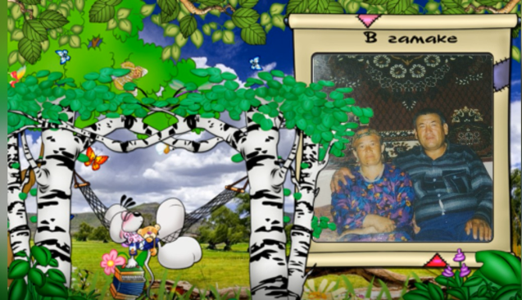
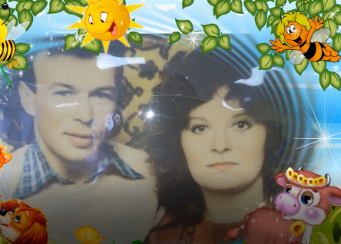
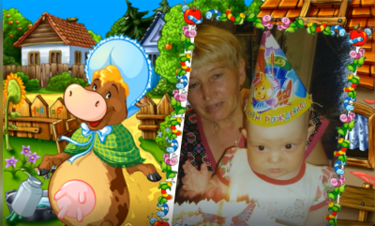
Фотовыставка «Наши любимые Бабушки и дедушки»

Slide 4
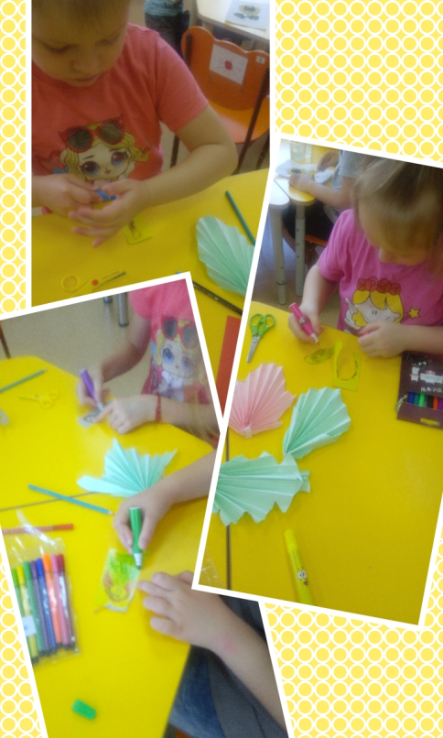
АППЛИКАЦИЯ «Портрет бабушки и дедушки»
Изготовление открытки для бабушки и дедушки

Slide 5
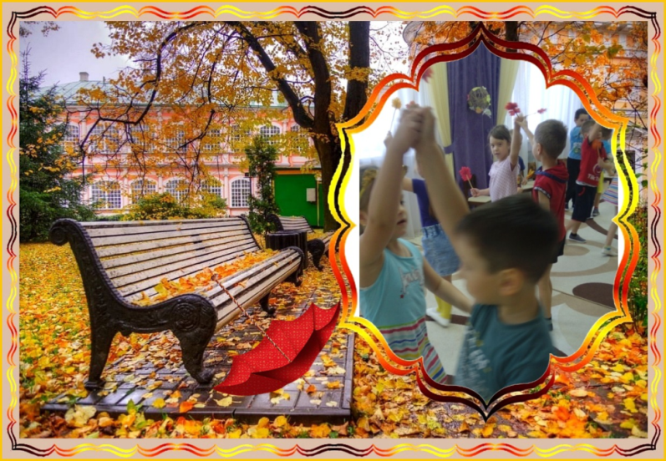
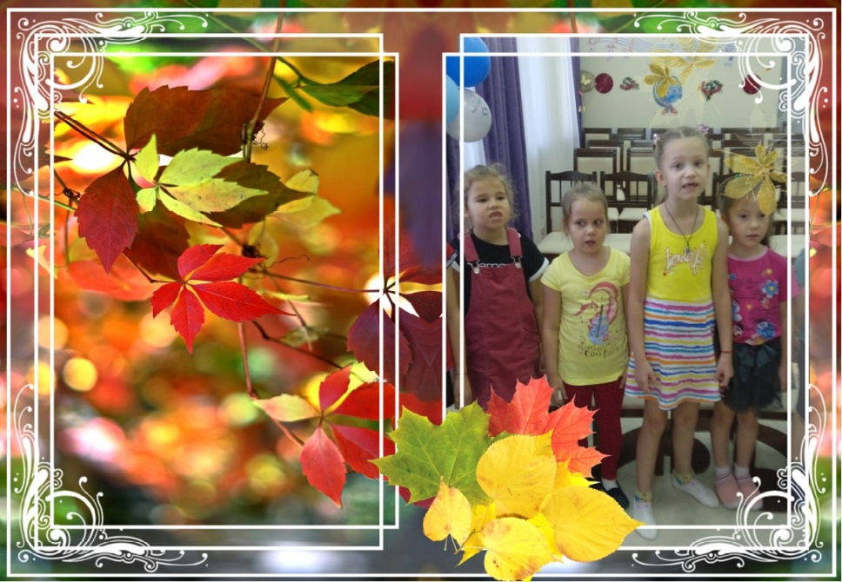
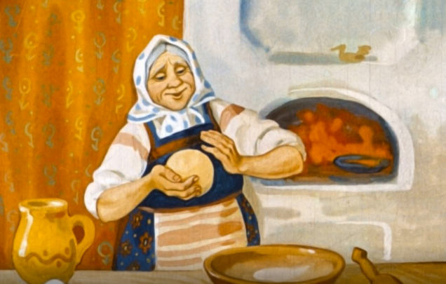
Видеопоздравление для бабушек и дедушек
Рассказы детей о своих бабушках и дедушках

